Slide 1
Test sur les tables de multiplication
Et les nombres décimaux
Attention : vous avez droit à 12-15 secondes par calcul

Slide 2
CALCUL 1
9 × 6

Slide 3
CALCUL 2
25 ÷ 5

Slide 4
CALCUL 3
Dans 36, combien de fois 4 ?

Slide 5
CALCUL 4
7,8 + 10,2

Slide 6
CALCUL 5
Comparer les nombres :
40,031 ..... 40,03

Slide 7
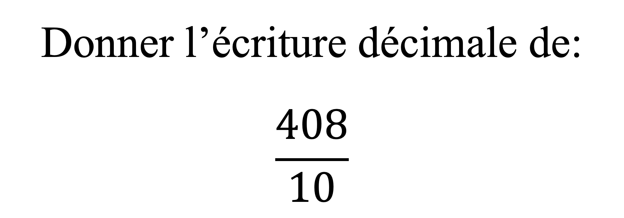
CALCUL 6
Donner l’écriture décimale de:
$$\frac{408}{10}$$

Slide 8
CALCUL 7
10 – 1,5

Slide 9
CALCUL 8
Dans 18, combien de fois 3 ?

Slide 10
CALCUL 9
Intercaler un nombre :
1,54 < .... < 1,55

Slide 11
CALCUL 10
Donner l’écriture fractionnaire de :
0,709

Slide 12
CALCUL 11
Donner l’écriture décomposée de :
56,007

Slide 13
CALCUL 12
7 × 3

Slide 14
CALCUL 13
Comparer les nombres :
0,25 ..... 0,5
Notes:
14

Slide 15
CALCUL 14
Intercaler un nombre :
6,84 < ....< 6,86

Slide 16
CALCUL 15
Donner un encadrement au centième près de :
...... $<$ 6,985 $<$ ......

Slide 17
FIN DU TEST

